Slide 1
抗病毒药和抗真菌药

Slide 2
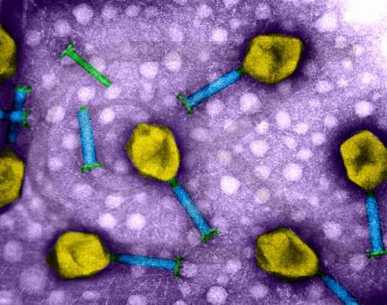
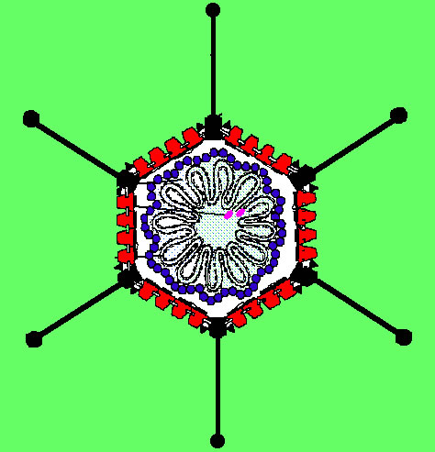
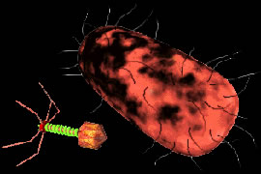
第一节 抗病毒药
抗HIV药
广谱抗病毒药
抗疱疹病毒药
抗流感病毒药
其他
抗肝炎病毒药

Slide 3
抗病毒药的作用机制
1、竞争细胞表面的受体，阻止病毒的吸附
2、阻碍病毒穿入和脱壳
3、阻碍病毒生物合成
4、增强宿主抗病毒能力

Slide 4
广谱抗病毒药
利巴韦林（ribavirin）
药理作用及机制
人工合成的鸟苷类衍生物
抑制肌苷单磷酸脱氢酶、抑制流感病毒RNA多聚酶和mRNA鸟苷转移酶，引起细胞内鸟苷三磷酸的减少，损害病毒RNA和蛋白合成，抑制病毒的复制和传播

Slide 5
临床应用
急性甲型、丙型肝炎
呼吸道合胞病毒肺炎和支气管炎
流感等
不良反应
贫血、致畸等

Slide 6
干扰素（interferon）
1、抗病毒、抗增生作用
2、免疫调节作用

Slide 7
转移因子（transfer factor）
胸腺肽α₁（thymosin α₁ ）

Slide 8
抗HIV药
1、核苷反转录酶抑制剂
2、非核苷反转录酶抑制剂
3、蛋白酶抑制剂
4、整合酶抑制剂
5、进入抑制剂
6、融合抑制剂

Slide 9
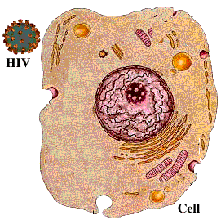
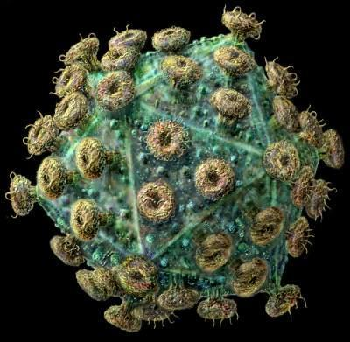
抗HIV药

Slide 10
齐多夫定（zidovudine）
脱氧胸苷衍生物
第一个上市的抗HIV药，首选药
HIV1、HIV2均有作用
用于HIV感染，HIV诱发的痴呆、血栓性血小板减少症
与拉米夫定、去羟肌苷合用，不能与司他夫定合用
不良反应：骨髓抑制最常见

Slide 11
扎西他滨（zalcitabine）
脱氧胞苷衍生物
针对HIV-1
与齐多夫定和蛋白酶抑制剂合用
不良反应：外周神经炎常见

Slide 12
司他夫定（stavudine）
脱氧胸苷衍生物
HIV1、HIV2均有作用
用于不能耐受齐多夫定或齐多夫定治疗无效者，可与去羟肌苷或拉米夫定合用
不良反应：外周神经炎

Slide 13
拉米夫定（lamivudine）
胞嘧啶衍生物
HIV1、HBV

Slide 14
去羟肌苷（didanosine）
脱氧腺苷衍生物

Slide 15
非核苷反转录酶抑制药NNRTI
地拉韦定等
蛋白酶抑制药 PI
利托那韦 等

Slide 16
抗疱疹病毒药
阿昔洛韦（acyclovir，无环鸟苷）
核苷类抗DNA病毒药
对I、II型HSV疱疹病毒作用强
选择性抑制病毒DNA多聚酶，阻止病毒DNA合成
iv治疗HSV感染的首选药

Slide 17
伐昔洛韦 Famciclovir为阿昔洛韦前体药
更昔洛韦
巨细胞病毒效果较强

Slide 18
膦甲酸
焦磷酸衍生物，与病毒DNA多聚酶焦磷酸盐解离部位结合，防止核苷前体连接到DNA，抑制病毒生长。
CMV、VZV、HSV等

Slide 19
阿糖腺苷（vidarabine）嘌呤核苷衍生物
疱疹病毒与痘病毒，比较广谱
治疗HSV脑炎、角膜炎

Slide 20
2.碘苷（idoxuridine，疱疹净）
脱氧碘化尿嘧啶核苷
竞争性抑制胸苷酸合成酶，阻止DNA合成
局部用于疱疹型浅层上皮角膜炎

Slide 21
曲氟尿苷
卤代嘧啶核苷，在细胞内磷酸化形成三磷酸曲氟尿苷活化形式，掺入病毒的DNA分子，抑制其合成。
局部用于眼部感染

Slide 22
抗流感病毒药
金刚乙胺和金刚烷胺（amantadine）
阻止病毒进入宿主细胞抑制其复制，干扰宿主细胞中A型流感病毒RNA脱壳和病毒核酸到宿主胞质的转移。
用于A型流感的防治
金刚烷胺抗震颤麻痹作用

Slide 23
奥司他韦（达菲oseltamivir）
神经氨酸酶抑制剂
扎那米韦

Slide 24
抗肝炎病毒药
干扰素
拉米夫定
阿德福韦
恩替卡韦

Slide 25
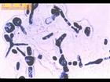


第二节 抗真菌药
1.表浅部真菌感染
各种癣菌，主要侵犯皮肤、毛发、指（趾）甲等
发病率高；治疗药物有灰黄霉素、制霉菌素或局
部应用的咪康唑和克霉唑

Slide 26
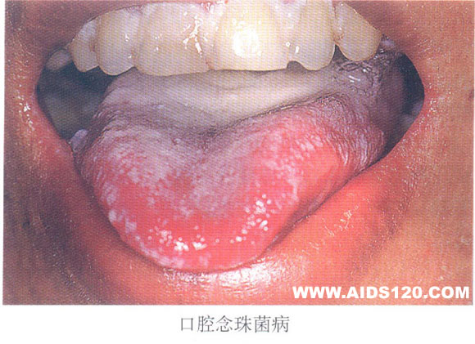

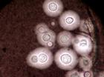
2.深部真菌感染
白色念珠菌和新型隐球菌引起，主要侵犯内脏器官和深部组织，病情严重，致死率高，治疗药物有两性霉素B及咪唑类抗真菌药等。
白色念珠菌
新型隐球菌

Slide 27
抗真菌药分类
抗生素类（多烯类）
两性霉素B 、制霉菌素和灰黄霉素
咪唑类
克霉唑、益康唑、咪康唑和酮康唑
三唑类：氟康唑、伊曲康唑
嘧啶类：氟胞嘧啶
丙烯胺类：特比萘芬

Slide 28
作用机制
乙酰辅酶A
1.作用于真菌细胞膜
火落酸
丙烯胺类
角鲨烯环氧化酶
角鲨烯
特比萘芬
羊毛固醇
唑类
真菌细胞P450
14-去甲基酶
14-去甲基
羊毛固醇
咪康唑、酮康唑、氟康唑
多烯类
麦角固醇
两性霉素B、制霉菌素
真菌细胞膜

Slide 29
2.作用于真菌细胞核
氟胞嘧啶
3.作用于有丝分裂
胞嘧啶脱氨酶
氟尿嘧啶
U
T
DNA、
RNA合成
胸苷酸合成酶
灰黄霉素
真菌微管蛋白
微管
有丝分裂

Slide 30
抗生素类抗真菌药
包括多烯类，如两性霉素B、制霉素等
非多烯类，如灰黄霉素。
两性霉素B活性最强，唯一可以治疗深部和皮下真
菌感染的多烯类药物。其他多烯类只限于治疗浅表
真菌感染

Slide 31
两性霉素B
两性霉素B（amphotericin B）是多烯类抗深部真菌药。国产庐山霉素与本药是同一物质
已成为治疗各种严重真菌感染的首选药之一
抗真菌活性最强，是唯一可用于治疗深部和皮下真菌感染的多烯类药物

Slide 32
药理作用及机制
对多种深部真菌如新型隐球菌、白色念珠菌、皮炎芽生菌及组织胞浆菌等，有强大抑制作用，高浓度有杀菌作用。
它能选择性地与真菌细胞膜的麦角固醇相结合形成孔道，从而增加膜的通透性，导致细胞内重要物质外漏而致死。细菌的细胞膜不含固醇类物质，故本品对细菌无效。

Slide 33
体内过程
口服、肌内注射均难吸收，一次静脉滴注，有效浓度可维持24小时以上
不易透过血脑屏障，体内消除缓慢
肝代谢
约5％以原型由尿排泄

Slide 34
临床应用
主要用于治疗全身性深部真菌感染
治疗真菌性脑膜炎时，需加用小剂量鞘内注射，其疗效良好
口服用于肠道真菌感染
局部应用治疗皮肤、指甲及粘膜等表浅部真菌感染

Slide 35
不良反应
不良反应较多
最常见的是滴注开始或滴注后数小时可发生寒战、高热、头痛、恶心和呕吐
其肾毒性呈剂量依赖性
应用时应注意：
①静脉滴注液应新鲜配制，滴注前常需给病人服用解热镇痛药和抗组织胺药，滴注液中加生理量的氢化可的松或地塞米松可以减轻反应。②定期作用血钾、血尿常规、肝肾功能和心电图检查。

Slide 36
制霉菌素
制霉菌素（nystatin）也属多烯抗真菌药
其体内过程和抗菌作用与两性霉素B基本相同，但毒性更大，不作注射用
口服用于防治消化道念珠菌病，局部用药对口腔、皮肤、阴道念珠菌病有效

Slide 37
灰黄霉素
灰黄霉素（grifulvin）为抗浅表真菌抗生素

Slide 38
药理作用及机制
杀灭或者抑制各种皮肤癣菌，对生长旺盛的真
菌起杀灭作用，对于静止状态真菌只有抑制作用。
可沉积在皮肤、毛发和指（趾）甲的角蛋白前
体细胞中。
能干扰微管蛋白聚合形成微管而抑制真菌有丝分裂；
结构似鸟嘌呤，能竞争性抑制鸟嘌呤进入
DNA，干扰真菌DNA合成

Slide 39
灰黄霉素
体内过程
口服易吸收，吸收量与颗粒大小有关，极微颗粒（2.7μm）比细颗粒(10μm)吸收完全，t_{1/2}约14小时.油脂食物能促进药物吸收。
吸收后，分布全身，以脂肪、皮肤、毛发等组织含量较高，能掺入并贮存在皮肤角质层和新生的毛发、指（趾）甲角质部分。
大部分在肝代谢为6-去甲基灰黄霉素而灭活。
原形药自尿排泄不足1%，约16%-36%随粪便排泄。

Slide 40
临床应用
主要用于各种皮肤癣的治疗，如头癣、体癣、股癣、甲癣等
因静止状态的真菌仅被抑制，病变痊愈有赖于角质的新生和受感染角质层的脱落，故治疗较长，常需数周到数月

Slide 41
唑类抗真菌药
① 咪唑类(imdazole) 治疗浅表真菌感染
克霉唑 (clotrimazole) 咪康唑 (miconazole)
酮康唑 (ketoconazole)
② 三唑类(triazole) 治疗深部真菌感染
氟康唑 (fluconazole) 伊曲康唑（itraconazole)

Slide 42
抗菌作用机制
干扰真菌细胞中麦角固醇的生物合成，使真菌细胞膜缺损，增加通透性，进而抑制真菌生长或使真菌死亡。
麦角固醇是真菌细胞膜的一种重要成分，它与磷脂结合增加膜的稳定性，麦角固醇的缺乏及固醇生物合成前体的积累会导致真菌细胞膜破损
三唑类抗菌活性更高，毒性更小，是目前抗真菌药中最有发展前途的一类

Slide 43
酮康唑
第一个广谱口服抗真菌药。
口服生物利用度个体差异较大，由于是二碱化合物,溶解和吸收需要足够的胃酸,故与食品、抗酸药或者抑制胃酸分泌的药物同时服用可降低生物利用度
对新型隐球菌、白色念珠菌等深部真菌感染有效；对浅表真菌感染也有效；
不良反应：口服胃肠道反应明显，偶见肝毒性

Slide 44
咪康唑
广谱抗真菌药
口服生物利用度很低，静脉注射不良反应比较多
临床主要用于治疗阴道、皮肤或指甲的真菌感染

Slide 45
克霉唑
外用可治头癣以外的其他浅表真菌病和皮肤、粘膜念珠菌感染

Slide 46
氟康唑
广谱抗真菌药，对隐球菌属、念珠菌属和球孢子菌属均有作用，体内抗真菌活性较酮康唑强5-20倍
是治疗艾滋病患者隐球菌性脑膜炎的首选药
口服和静脉给药均有效

Slide 47
丙烯胺类抗真菌药
包括萘替芬和特比萘芬，为鲨烯环氧酶抑制剂，阻碍麦角固醇的合成，继而影响真菌细胞膜的结果和功能。
特比萘芬 (terbinafine)
作用机制 选择性抑制真菌膜的鲨烯环化酶，
抑制麦角固醇合成
癣菌—杀菌作用 念珠菌—抑菌
临床应用 主要用于浅部真菌病

Slide 48
卡泊芬净（caspofungin）
葡聚糖合成酶抑制剂，抑制真菌细胞壁合成
广谱抗真菌
侵袭性曲霉菌病

Slide 49
嘧啶类抗真菌药
氟胞嘧啶 (flucytosine)
作用机制 转变为氟尿嘧啶，抑制胸苷酸合成酶
干扰DNA合成。
临床应用 与两性霉素B 联合用药
首选治疗隐球菌所致脑膜炎

